Slide 1


TRƯỜNG MN GIANG BIÊN

Slide 2




TRƯỜNG MN GIANG BIÊN

Slide 3
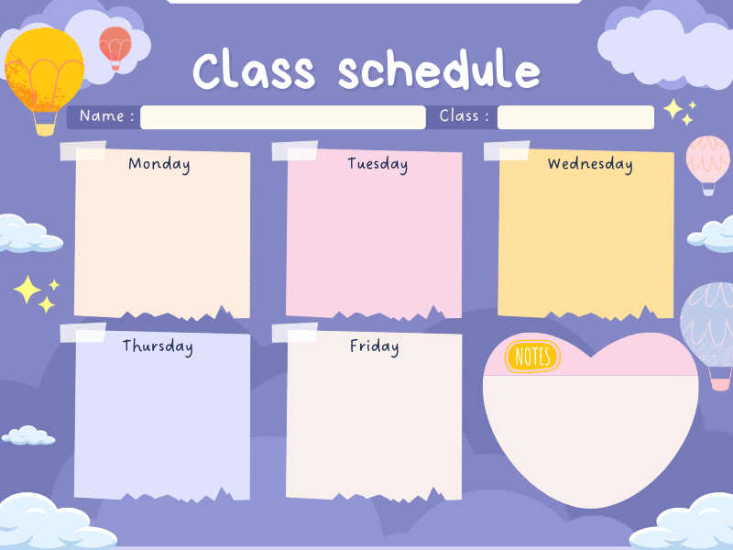
THỜI KHÓA BIỂU THÁNG 1 LỚP MGB C1
Tuần 2: Từ ngày 12/1/2026 đến ngày 17/1/2026
KPKH
LQVH
TẠO HÌNH
Tìm hiểu một số loại rau ăn củ ( Cà rốt , xu hào
Truyện: Củ cải trắng
Xé dán mắt dứa
PTVĐ
LQVT
Saturday
VĐCB: Ném xa bằng một tay TCVĐ: Chuyền bóng
ÔN LUYỆN
Đếm trên đối tượng trong phạm vi 3
Dạy trẻ nhận ra quy tắc sắp xếp và sao chép theo mẫu có sẵn

